Slide 1

求是潮手机站V3
产品简介 /功能介绍 /用户体验
宣传会
宣讲：杜蕾斯 ppt制作：沟油 首污 花鸡

Slide 2
目录
用户体验
01
有无小潮的一天
产品简介
02
产品定位/设计初衷
功能介绍
03
今日/日程/工具

Slide 3
01
Special Day
没有小潮的一天，会是什么样的呢？

Slide 4

7:00
起床，开启新的一天
7:35
早餐结束，走出休闲餐厅准备去上早八的你，还记得自己要去哪个教室吗？
7:58
心急火燎的你问了室友，终于赶到了西区上课，恰好遇见了老师点名
1
2
3
6
5
4
14:00
决定去自习，带好作业后离开寝室
12:30
室友问你校车出发了没，她要赶去玉泉上课但不记得班车信息，可惜你也无法帮助她。
11:25
终于下课了
7
8
9
14:40
你想找个空教室自习，但走遍西区四五楼每一个教室，就是找不到空位。
17:50
你忽然想起来有晚课，但已来不及吃饭，匆匆在教超买了面包，还好你记得教室。
18：40
晚课上，你开始水手机，恰好看到奖学金信息，想算一算自己的绩点，然而频频出错。

Slide 5

当你没有小潮：
无法及时获取课程信息
无从得知教室座位占用情况
无法及时了解自己的成绩绩点
无法.........
没有小潮的一天就这样过去了，无论是学习上还是生活上都麻烦了不少。

Slide 6
02
产品简介

Slide 7
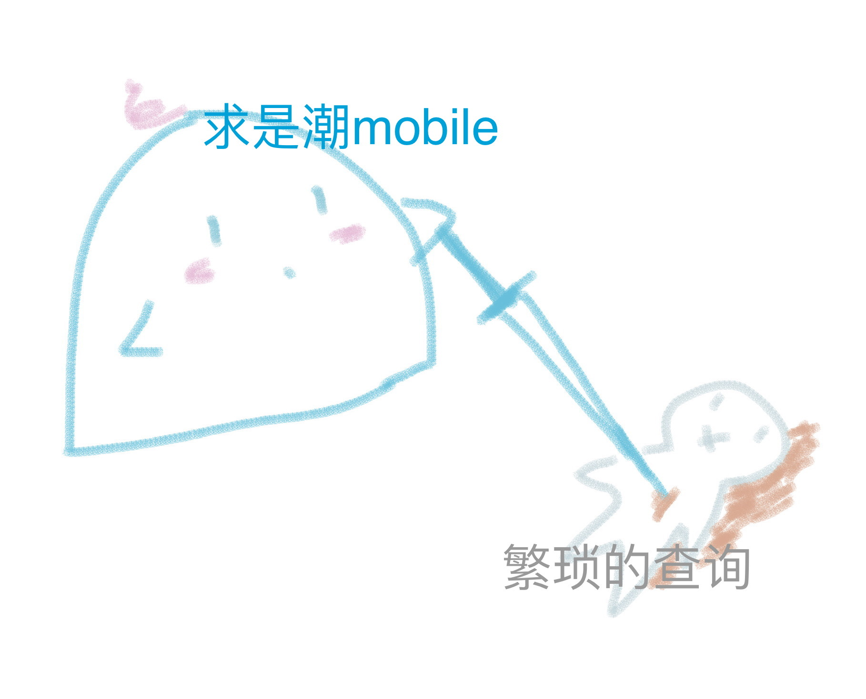
产品简介
一眼看穿今天的课
课表/课程/考试/作业
各类信息不用再记到小本本上
一键查询校园动态
校车/图书馆/教室占用/地图/各大网站
无需反复打开safari
一下子就能high起来
网站活动/求是潮水朝夕
学习
生活
娱乐

Slide 8
03
功能介绍
今日/日程/工具

Slide 9
今日
当日课程安排
课程时间/地点/据上（下）课还有xx时间
日历式日程安排
日程
周课程/假期
各类信息查询
工具
校车/课表/课程/考试/作业/一键登录/校网链接/实用查询

Slide 10
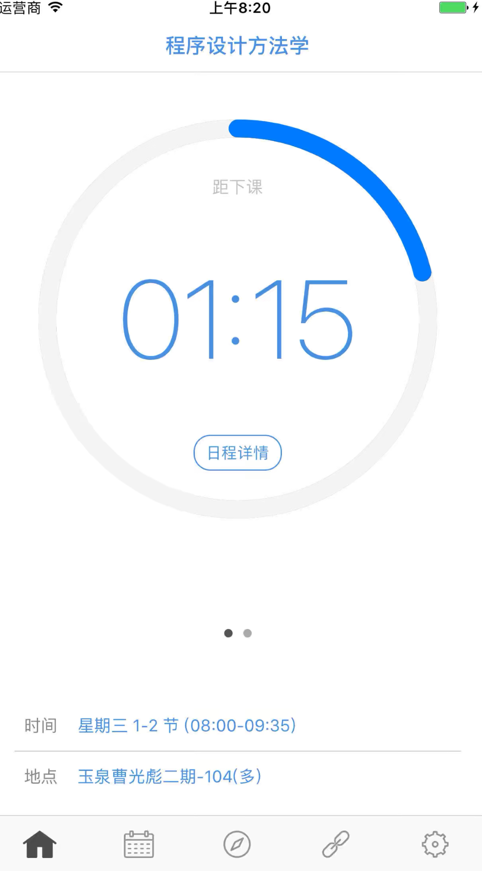
今日
☑️ 当天日程一览

Slide 11
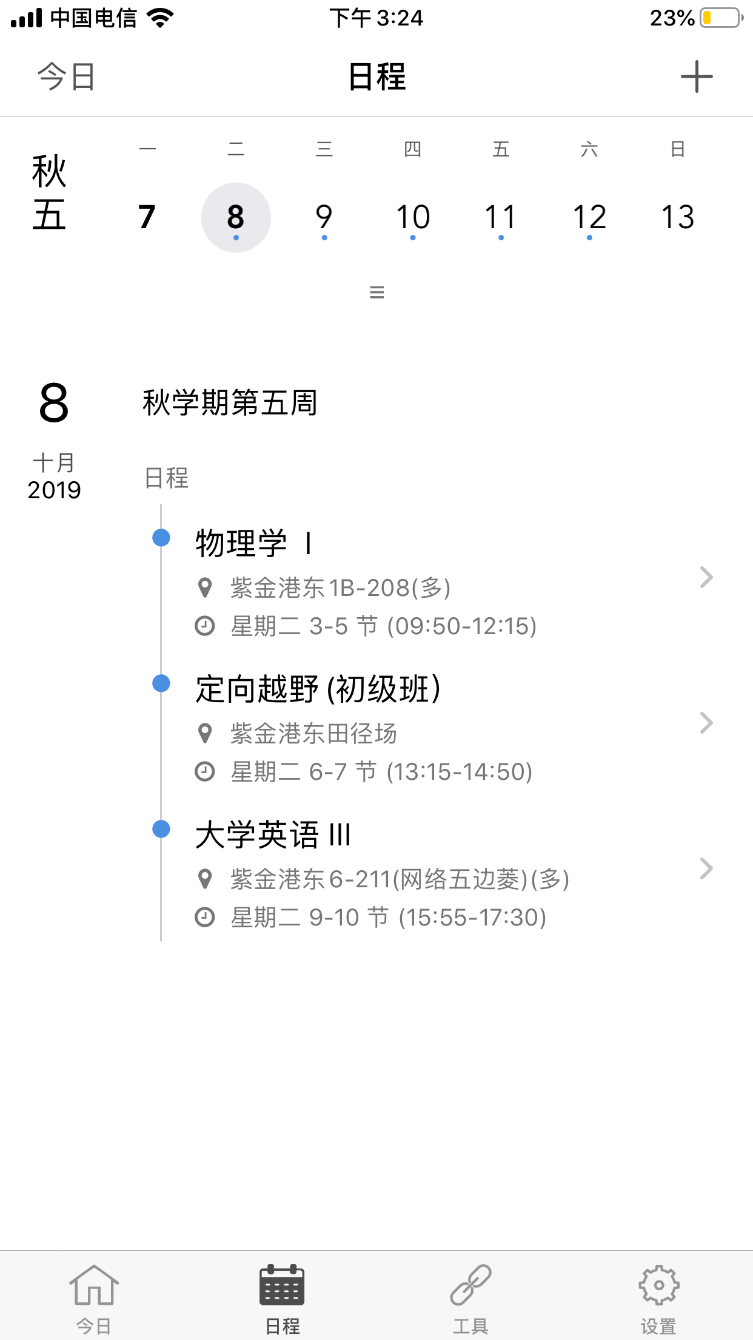
日程
☑️ 查看当日/周/月课程信息

Slide 12
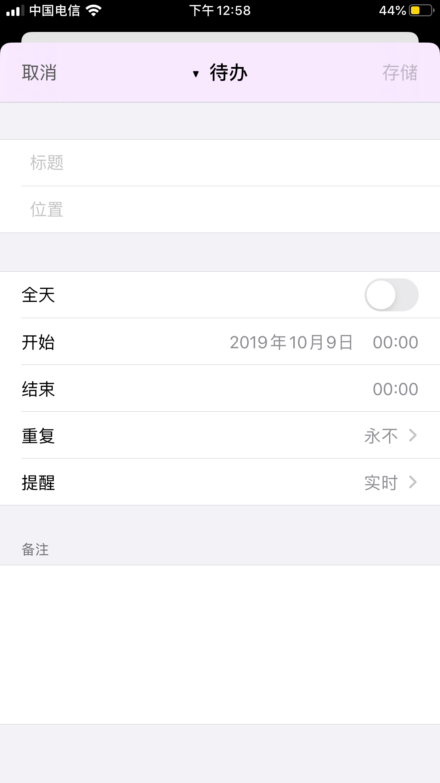
日程
你或许不知道的功能……
☑️ 添加作业
☑️ 开启代办事项提醒

Slide 13
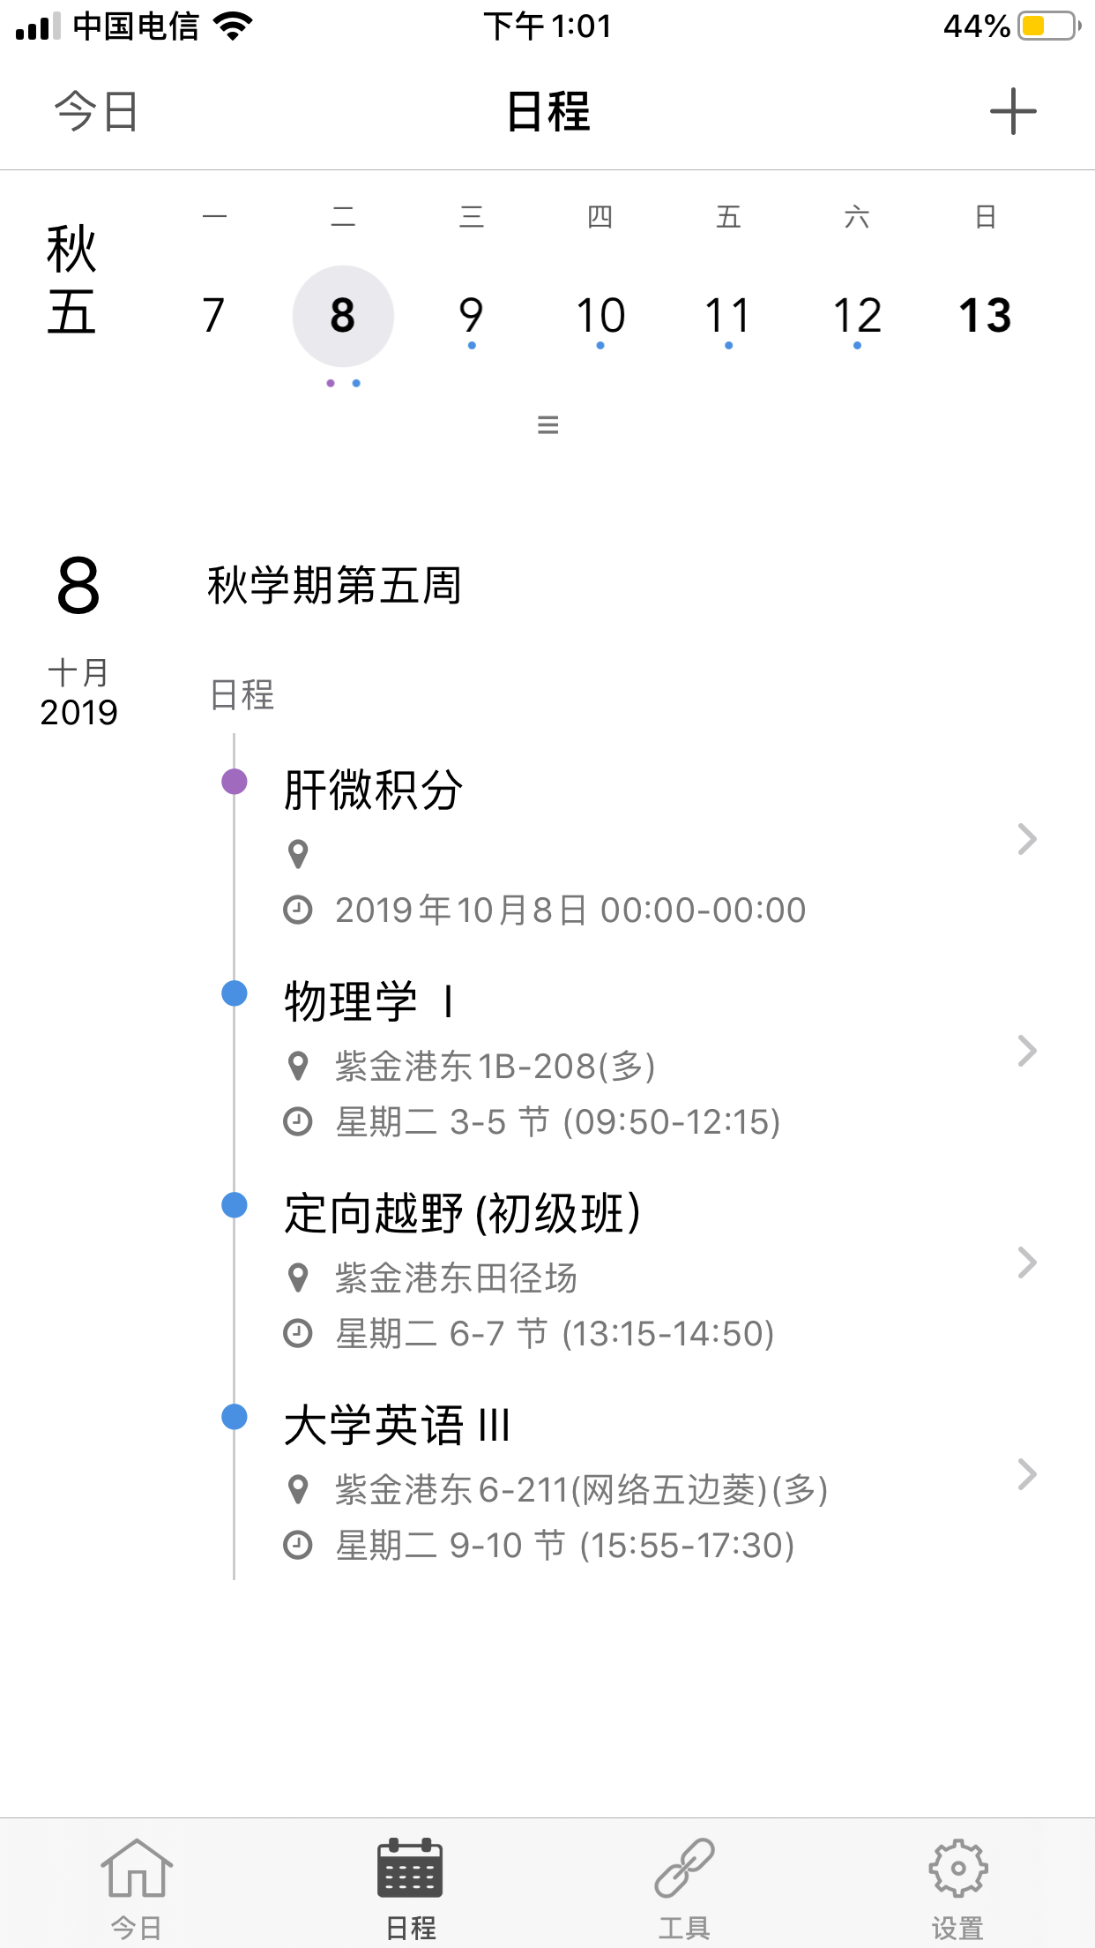
日程
你或许不知道的功能……
☑️ 添加完成后用紫色标签点显示

Slide 14
工具栏
学分绩点
校车/课表/课程/考试/作业
Box云优盘
水朝夕
校网链接
工具
院系网站
图书馆
信息共享空间
公共体育信息平台
第二课堂
一键登录&实用查询
本科生教务网
浙大邮箱
网络中心
教室占用查询
校园地图
学年校历
Notes:
14

Slide 15
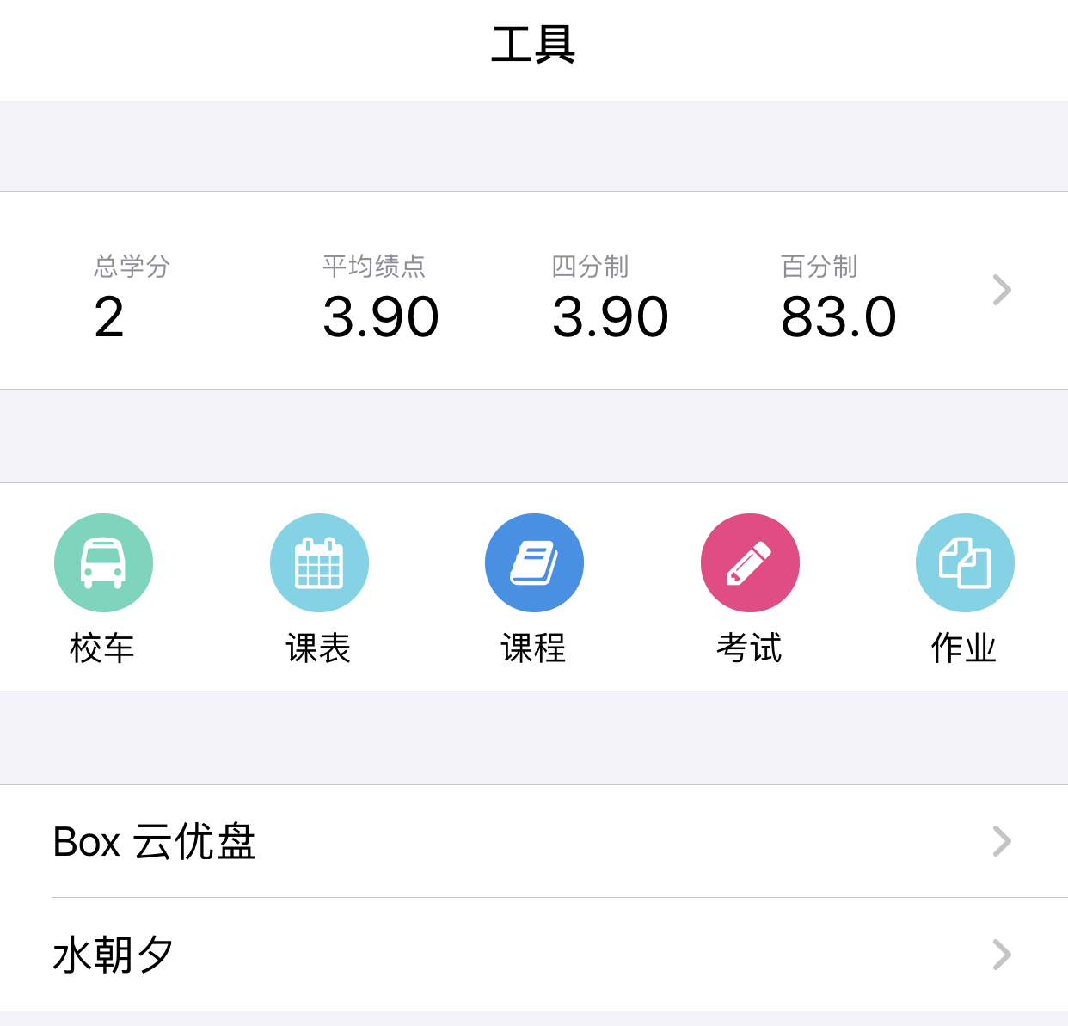
工具栏
☑️ 成绩记录
☑️ 校车/课表/考试/作业
☑️ box云优盘

Slide 16
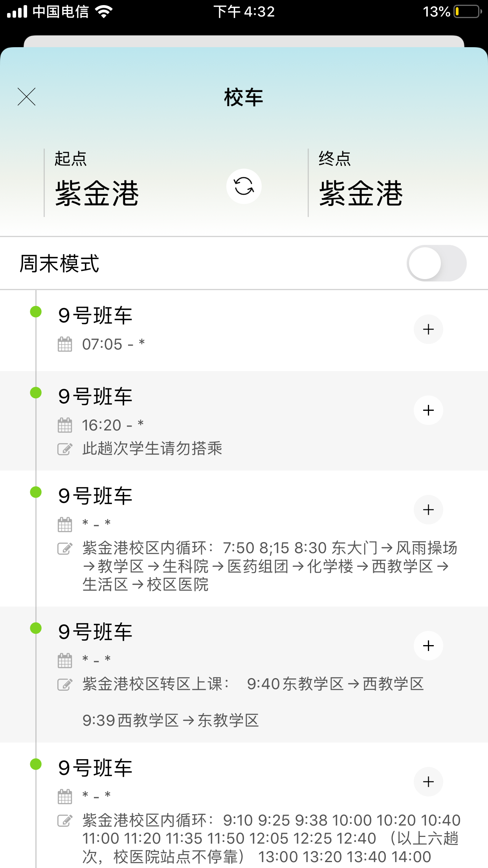
工具栏
你或许不知道的功能……
☑️ 校车查询/预约

Slide 17
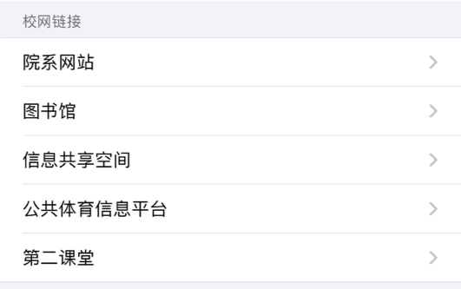
校网链接
☑️ 各大网站尽收于此

Slide 18
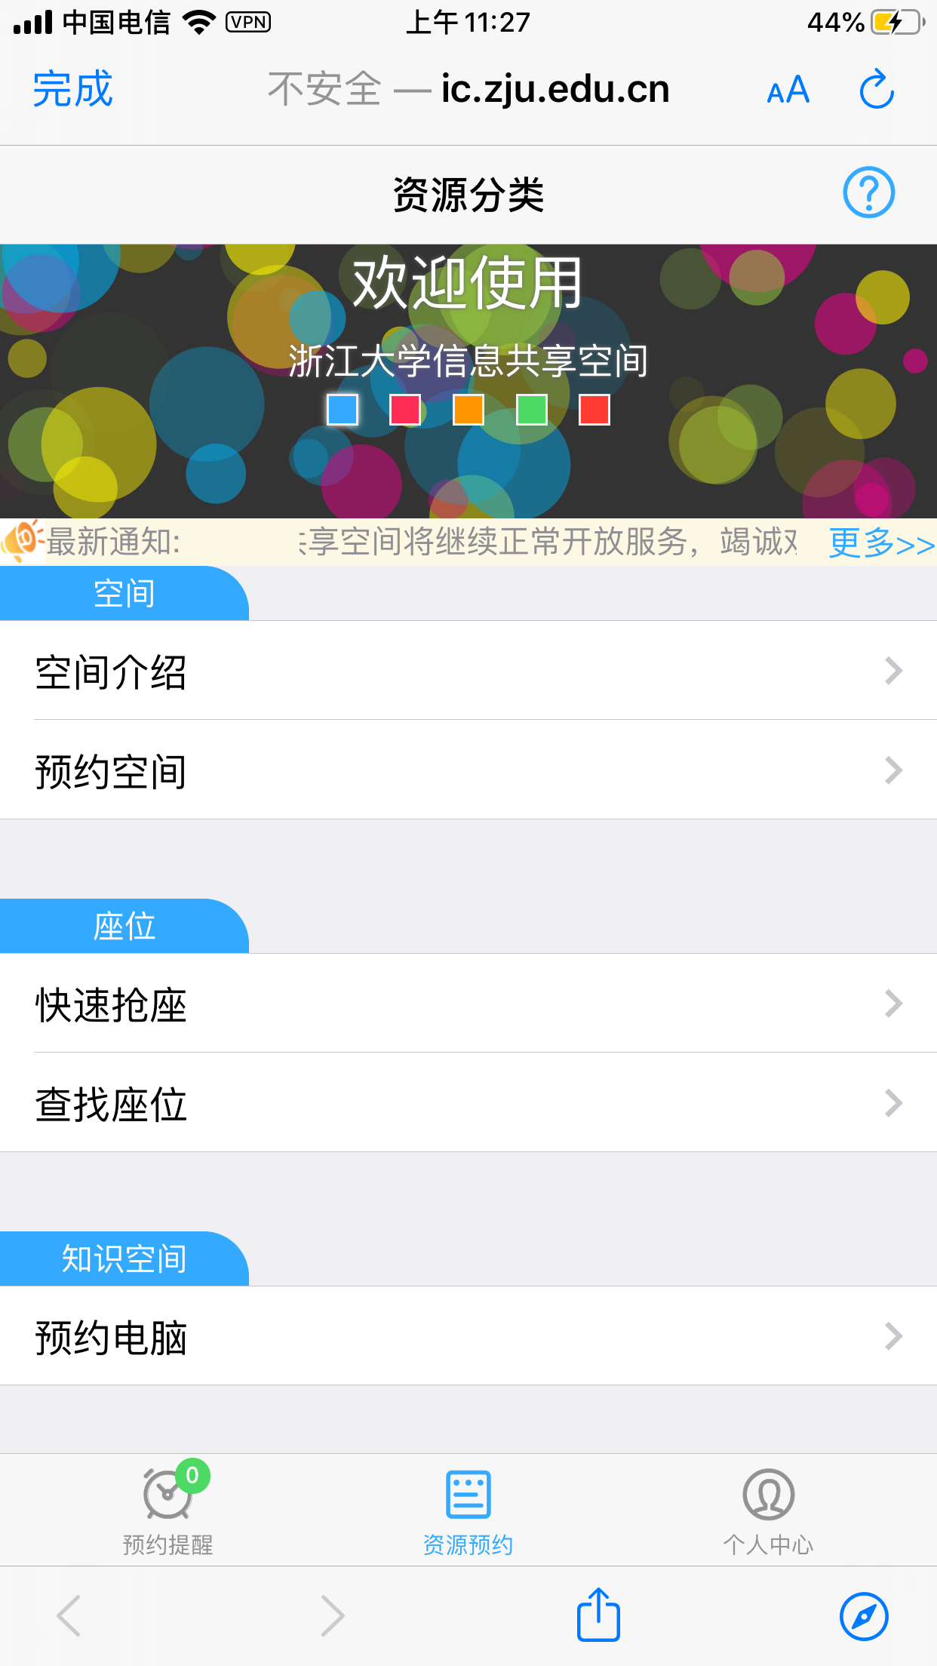
校网链接
你或许不知道的功能……
☑️ 公共空间座位预约

Slide 19
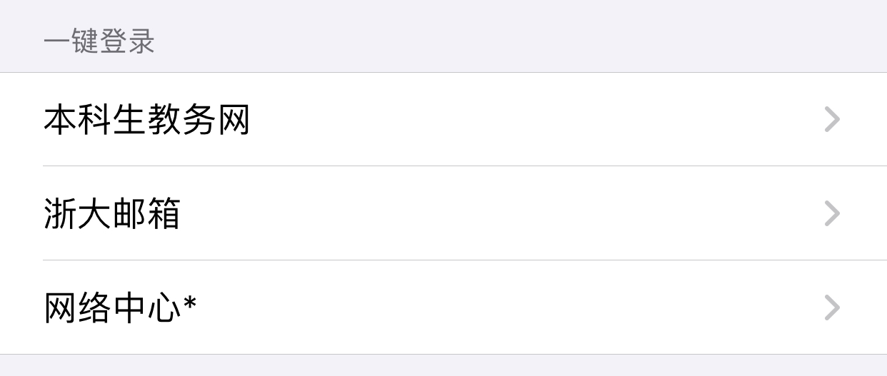
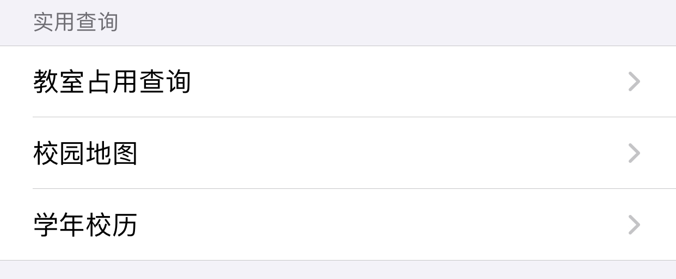
一键登录&实用查询
☑️ 实用网站一键登录
☑️ 教室/地图/校历

Slide 20
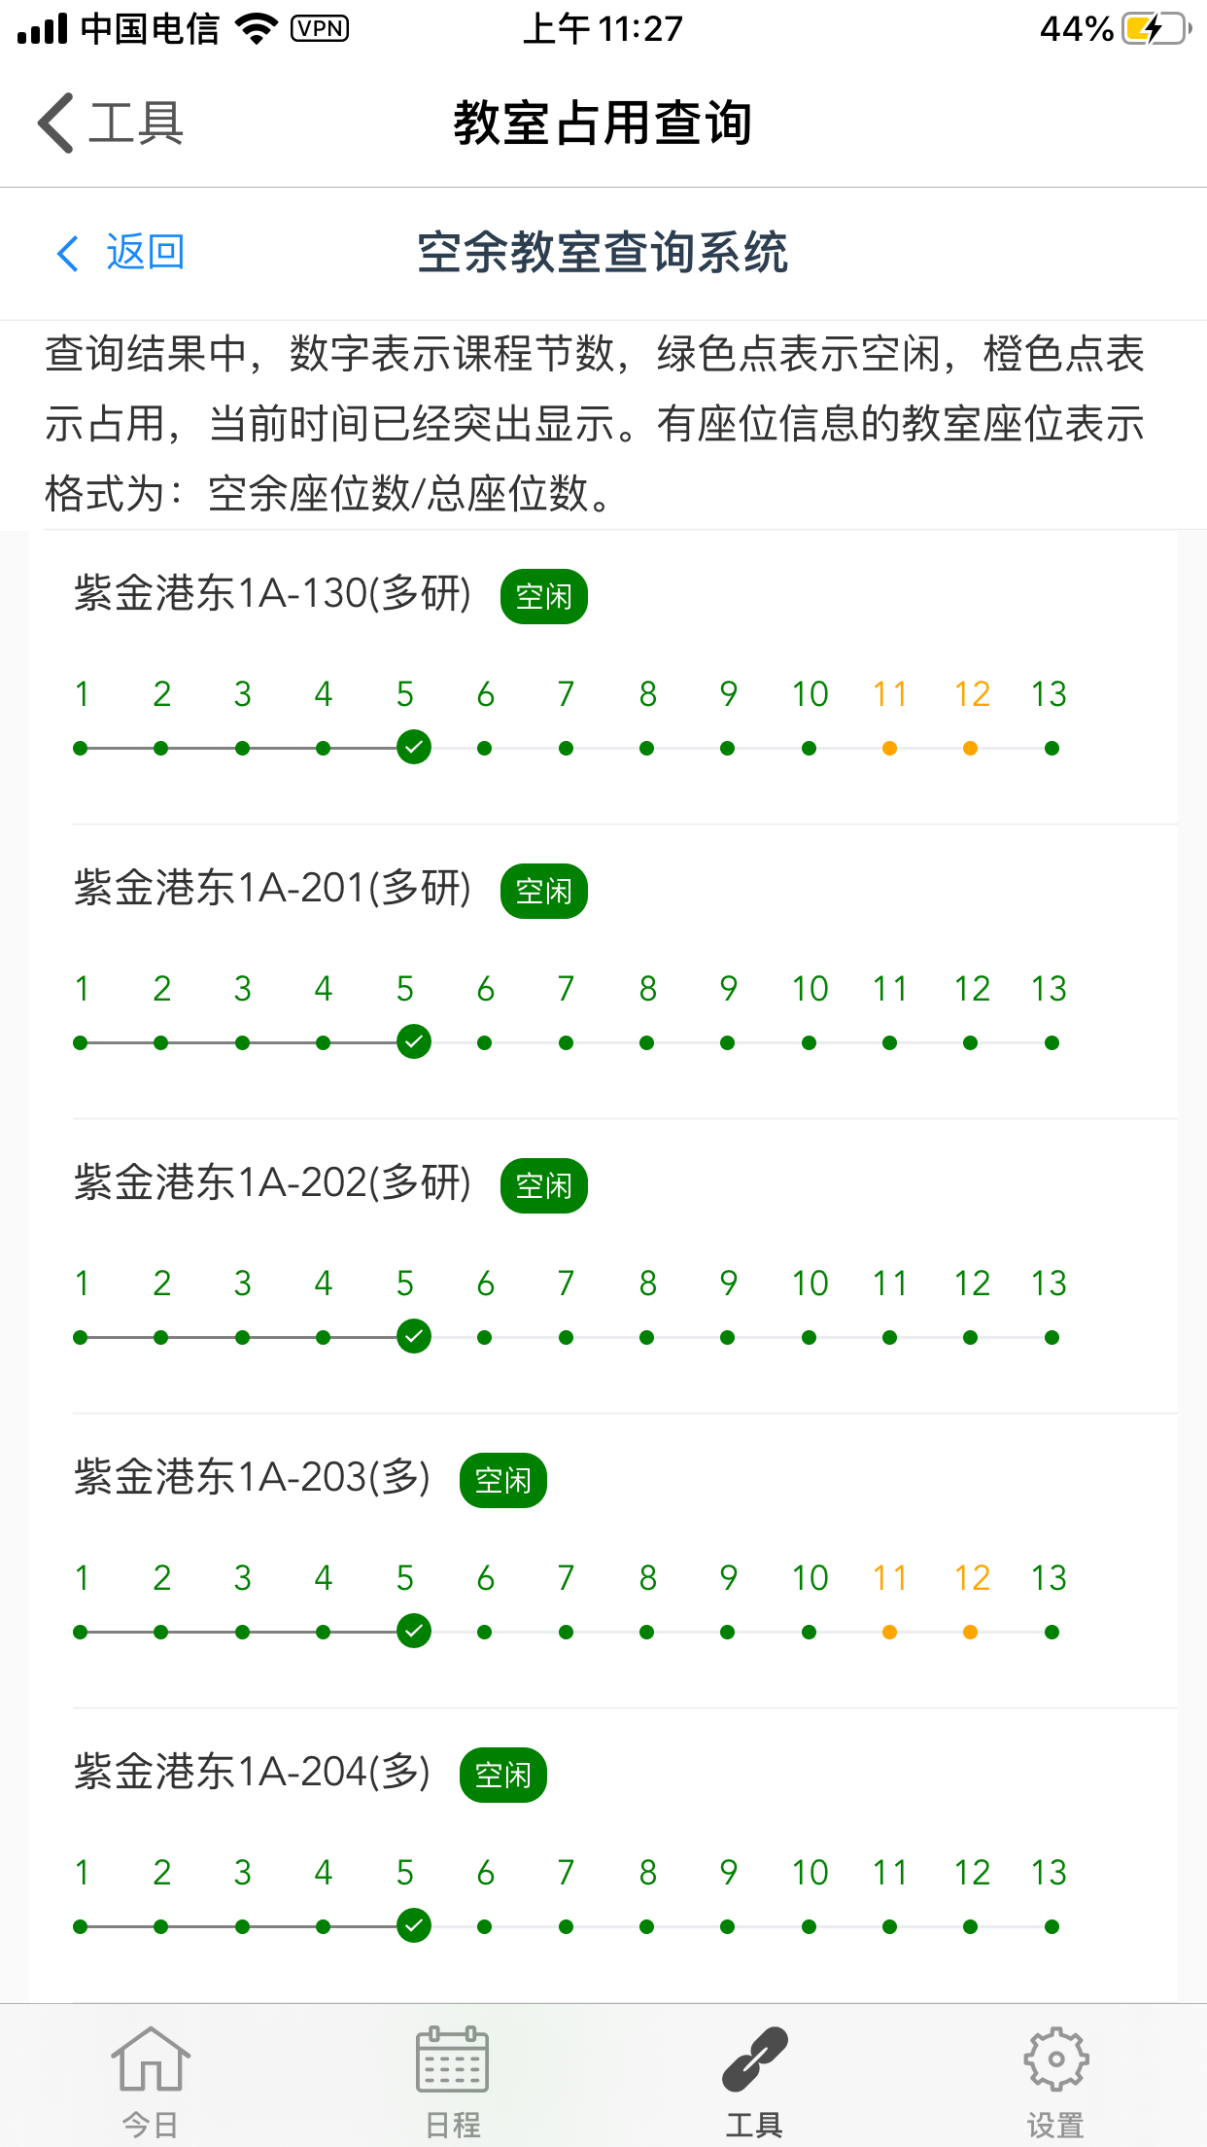
一键登录&实用查询
你或许不知道的功能……
☑️ 空余教室任你挑

Slide 21
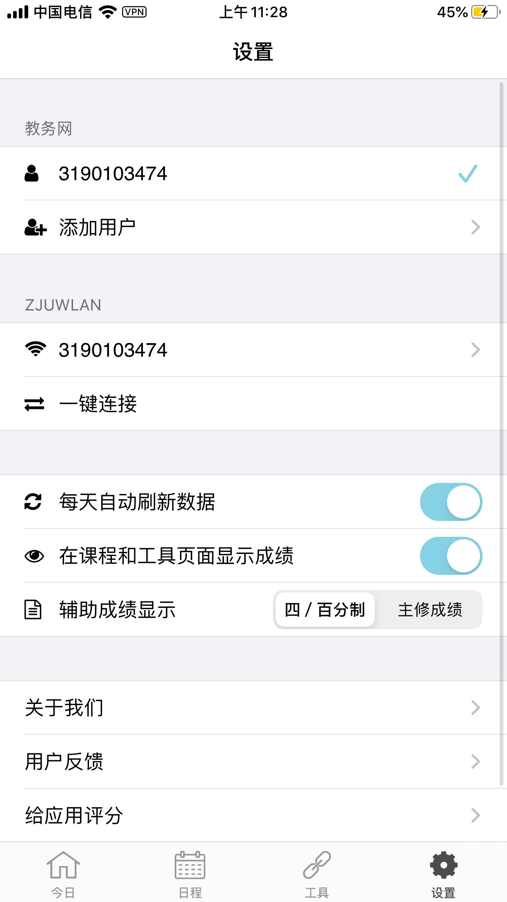
设置
你或许不知道的功能……
☑️ 校网一键连接

Slide 22
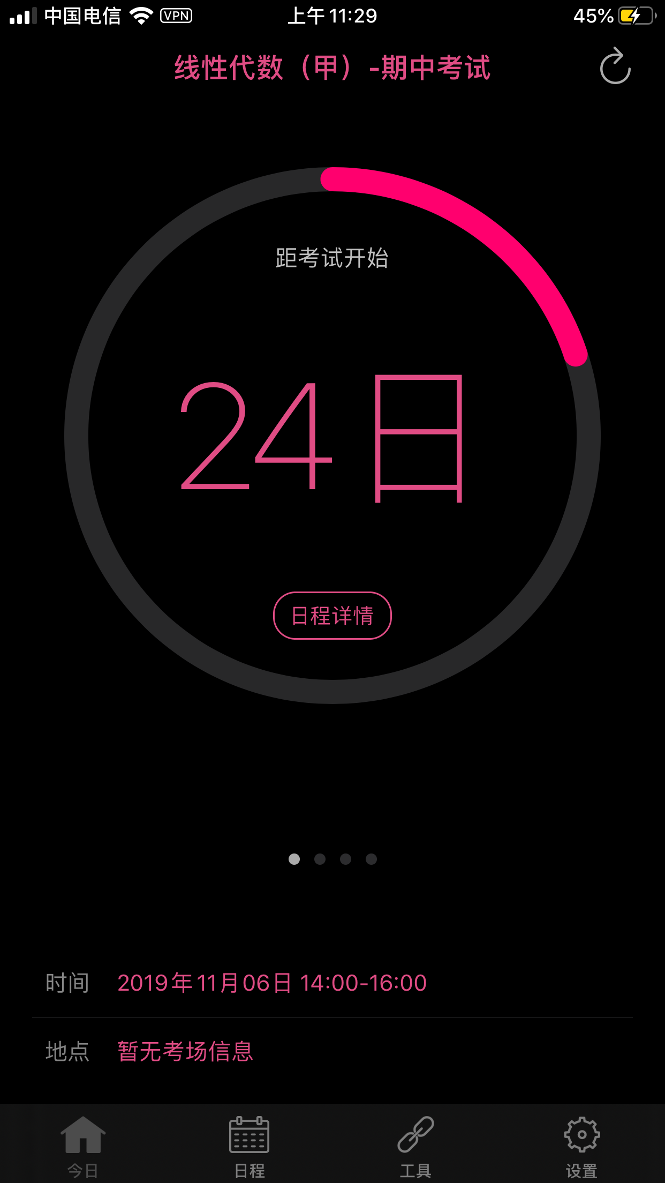
新版本新功能
适配深色模式
☑️ 是炫酷的感觉

Slide 23

潮伴你行
潮水来去，四季更替；惟学无际，情驻心底。选择mobile，我们都将成为更好的自己。浙大求学路，有潮伴你行！
----引自app商店

Slide 24
求是潮手机站V3
产品简介 /功能介绍 /用户体验
演讲完毕 谢谢观看

